Slide 1
考向（三）光的干涉和衍射

Slide 2
[精要提炼]
1．机械波和光波都能发生干涉、衍射、多普勒效应等现象，这些现象是波特有的现象。偏振现象是横波的特有现象。要观察到稳定的干涉现象和明显的衍射现象需要一定的条件。
2．光的干涉现象：双缝干涉、薄膜干涉(油膜、空气膜、增透膜、牛顿环)。
3．光的衍射现象：圆孔衍射、泊松亮斑。

Slide 3
[考法全训]
1．(2023·山东高考)如图所示为一种干涉热膨胀
仪原理图。G为标准石英环，C为待测柱形样品，C
的上表面与上方标准平面石英板之间存在劈形空气
层。用单色平行光垂直照射上方石英板，会形成干涉条纹。已知C的膨胀系数小于G的膨胀系数，当温度升高时，下列说法正确的是( )
A．劈形空气层的厚度变大，条纹向左移动
B．劈形空气层的厚度变小，条纹向左移动

Slide 4
C．劈形空气层的厚度变大，条纹向右移动
D．劈形空气层的厚度变小，条纹向右移动
答案：A
解析：因为C的膨胀系数小于G的膨胀系数，当温度升高时，G膨胀得更明显，导致劈形空气层的厚度变大，空气层上相同厚度的位置将左移，对应该厚度的干涉条纹也相应左移，故A正确。

Slide 5
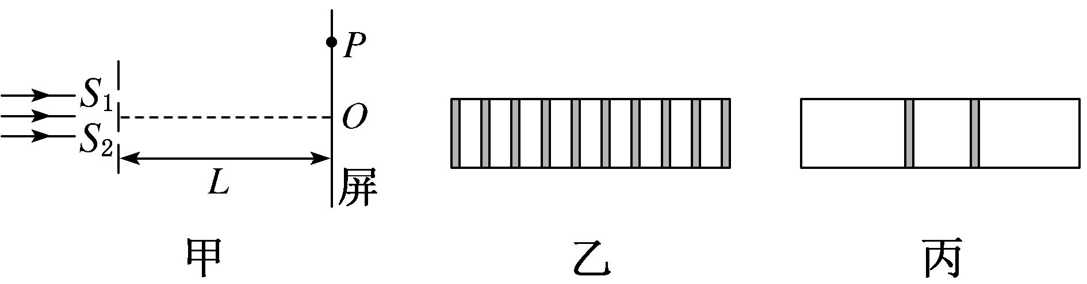
2．(多选)某同学采用图甲所示的实验装置研究光的干涉与衍射现象，狭缝S₁、S₂的宽度可调，狭缝到屏的距离为L。同一单色光垂直照射狭缝，实验中分别在屏上得到了图乙、图丙所示图样。下列描述正确的是( )

Slide 6
A．图乙是光的双缝干涉图样，当光通过狭缝时，也发生了衍射
B．遮住一条狭缝，另一狭缝宽度增大，其他条件不变，图丙中亮条纹宽度增大
C．照射两条狭缝时，增加L，其他条件不变，图乙中相邻暗条纹的中心间距增大
D．照射两条狭缝时，若光从狭缝S₁、S₂到屏上P点的路程差为半波长的奇数倍，P点处一定是暗条纹

Slide 7
答案：ACD
解析：由题图可知，图乙中间部分是等间距条纹，所以图乙是光的双缝干涉图样，当光通过狭缝时，同时也发生衍射，故A正确；
狭缝越小，衍射范围越大，衍射条纹越宽，遮住一条狭缝，另一狭缝宽度增大，则衍射现象减弱，图丙中亮条纹宽度减小，故B错误；

Slide 8
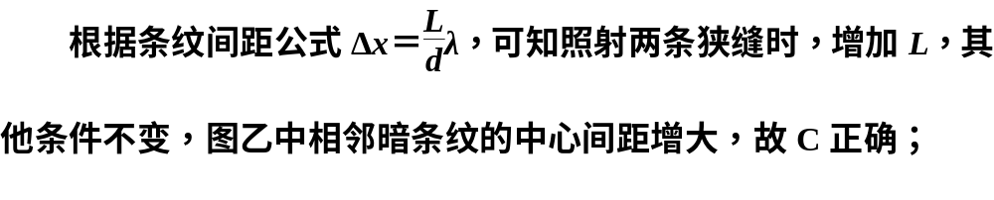
照射两条狭缝时，若光从狭缝S₁、S₂到屏上P点的路程差为半波长的奇数倍，P点处一定是暗条纹，故D正确。

Slide 9
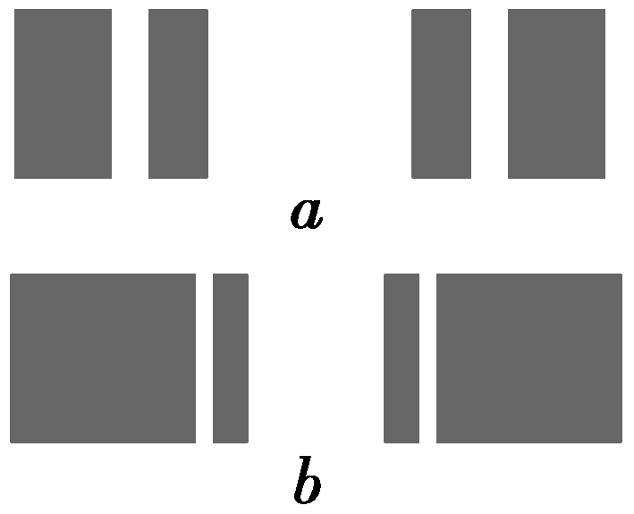
3．(多选)a、b两束单色光的波长分别为λ_{a}和λ_{b}，通
过相同的单缝衍射实验装置得到如图所示的图样，则这
两束单色光( )
A．若照射同一种金属均有光电子逸出，则光电子最大初动能E_{ka}＞E_{kb}
B．射向同一双缝干涉装置，其干涉条纹间距Δx_{a}＞Δx_{b}
C．在水中的传播速度v_{a}＜v_{b}
D．光子动量p_{a}＜p_{b}

Slide 10
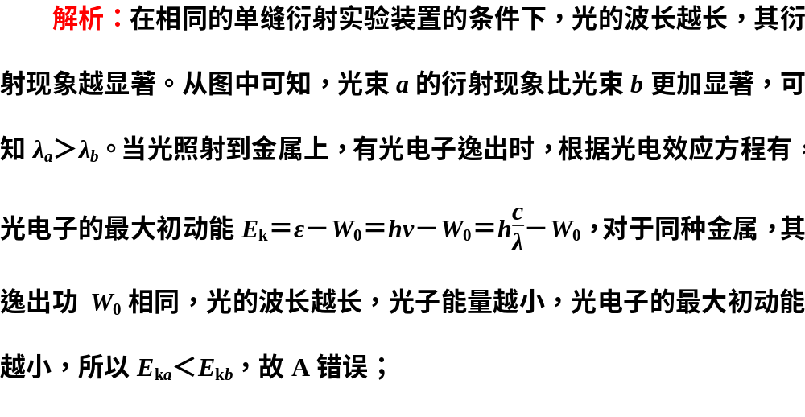
答案：BD

Slide 11
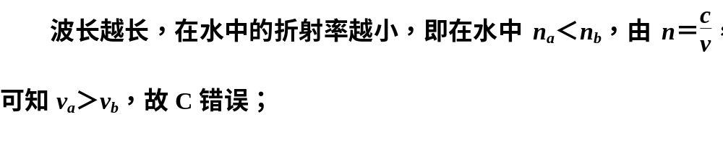
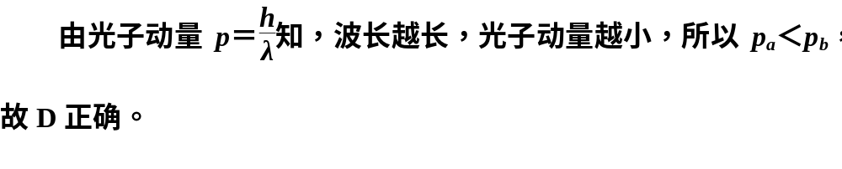
对于同一双缝干涉装置，光束波长越长，干涉条纹间距越大，故B正确；

Slide 12
“专题十七 课时作业”

Slide 13

本课结束
更多精彩内容请登录：www.zghkt.cn

